Slide 1
ДРАГА ДЕЦО, ДОБРО ДОШЛИ НА ЧАС СРПСКОГ ЈЕЗИКА!!!

Slide 2
ДАНАС ЋЕМО ПОНОВИТИ О ИМЕНИЦАМА
ШТА СУ ИМЕНИЦЕ
КАКВЕ МОГУ БИТИ – КАКО СМО ПОДЕЛИЛИ ИМЕНИЦЕ
РОД И БРОЈ ИМЕНИЦА

Slide 3
ШТА СВЕ МОГУ, ШТА СВЕ УМЕМ

Slide 4
ДА СЕ ПОДСЕТИМО
ИМЕНИЦЕ СУ РЕЧИ КОЈЕ
ОЗНАЧАВАЈУ ИМЕНА БИЋА, ПРЕДМЕТА И ПОЈАВА

Slide 5
САДА ОТВОРИ СВЕСКУ НАПИШИ ШКОЛСКИ РАД, ДАТУМ И НАСТАВНУ ЈЕДИНИЦУ ИМЕНИЦЕ- РОД И БРОЈ
САСТАВИ ТРИ ПОСЛОВИЦЕ ОД ЗАДАТИХ РЕЧИ И ПОДВУЦИ ИМЕНИЦЕ, РАД У СВЕСЦИ
Лепа
црне У
а реч ратара Ко врата
бела не буди гвоздена луд
је отвара друг му
руке погача

Slide 6
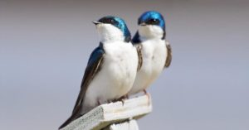
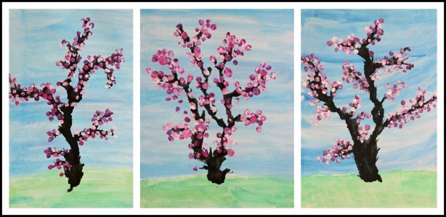
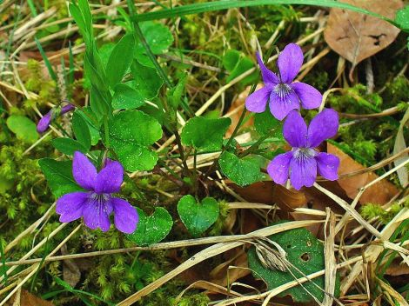
Видим , чујем, осећам ... када дође пролеће
љубичице,
висибабе,
јагорчевину,
ласте,
роде,
поветарац,
песму,
пчеле,...

Slide 7
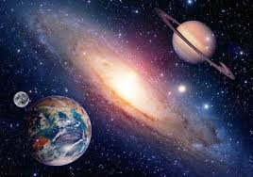
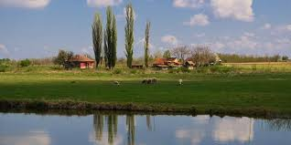
Пут путујем,...
у васиону... Србијом ...
звезде Дунав
Меркур Златибор
Сунце Жича
Месец Копаоник
метеори Фрушка гора
ванземаљци Горњи Милановац

Slide 8
Као што сте видели у примерима именице делимо на:
ВЛАСТИТЕ
Означавају лична(властита) имена.
Пишу се великим почетним словом.
А) имена људи
Б)имена животиња
В)имена земаља,села,
градова,река,планина,..
Г)имена небеских тела
ЗАЈЕДНИЧКЕ
Означавају имена бића,предмета и појава са заједничким особинама.
Пишу се малим словом.

Slide 9
Сад мало да се играмо -На слово, на слово Нацртај табелу у свеску и попуни је:
На слово | Властито име | Име бића | Име насеља | Назив предмета
А
Б
В
Г

Slide 10
Именице могу бити мушког(ТАЈ),женског(ТА) и средњег рода(ТО).
Именице могу бити
у једнини и множини.

Slide 11
Задатак – Препиши текст у свеску тако што ћеш именице написати у множини.
Шумска прича
У шуми је све мирно.Шумар шета стазом.Он зна где је дрво,цвет и поток.Од њега не бежи ни птица ни веверица.

Slide 12
Задатак – Препиши текст у свеску тако што ћеш именице написати у једнини. Страх Из густих жбунова изјурише мачке. Дотрчаше до стабала, попеше се на гране.Птице уплашено полетеше ка облацима.

Slide 13
Задатак – Из датог текста издвој именице у свеску и одреди им род и број.
Пчелица је летела међу цветовима тражећи бумбара. На ливади је угледала мало лане.Оно је рекло да се њен лењи друг излежава и слади купинама.
У свеску пишеш само решења, не преписујеш задатке. Када завршиш, сликаш и пошаљеш. Хвала!

Slide 14
СИГУРНА САМ ДА ЋЕТЕ ОВО УСПЕШНО УРАДИТИ, ВЕРУЈЕМ У ВАС И ВИ ВЕРУЈТЕ У СЕБЕ!!!

